Slide 1
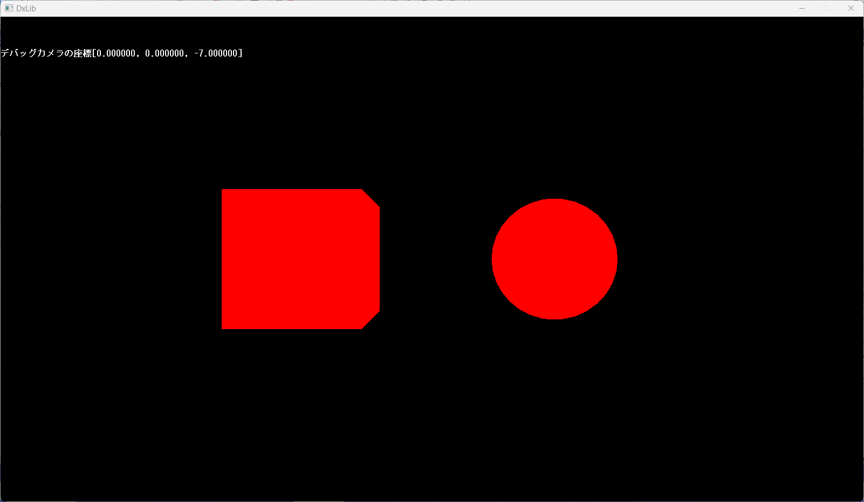
平行光源
最低限のプログラムだと、影が一切表示されません。

Slide 2
平行光源
影を表示するには光源が必要です。
ゲームで最も一般的な光源は平行光源（ディレクショナルライト）です。
いわゆる、太陽光になります。
Unityの新規プロジェクトでも最初からありますよね。

